Slide 1
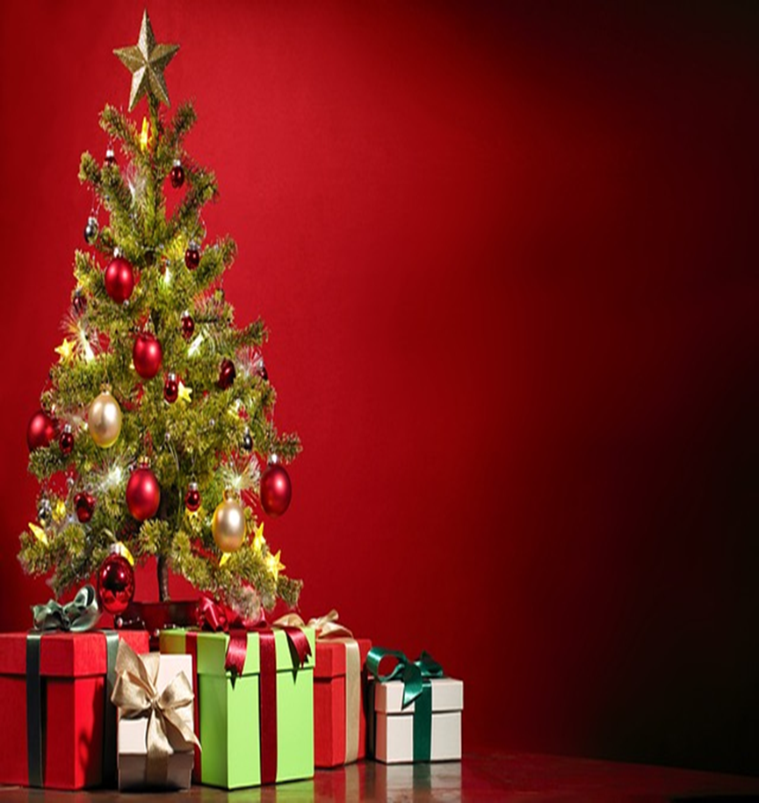
Уважаеми родители, учениците от
ОУ „Христо Ботев”
Ви канят
на Коледно тържество, което ще се проведе на 22.12.2023г. от 14:00ч.
във физкултурния салон на училището
Уважаеми родители,
учениците от ОУ „Христо Ботев”
с. Пелишат Ви канят
на Коледно тържество, което ще
се проведе на 22.12.2023г. от
14:00ч. във физкултурния салон на училището.
Уважаеми родители, учениците от
ОУ „Христо Ботев”
Ви канят
на Коледно тържество, което ще се проведе на 22.12.2023г. от 14:00ч.
във физкултурния салон на училището

